Slide 1

Název školy : Základní škola a mateřská škola,
Svoboda nad Úpou, okres Trutnov
Autor : Bc. Lucie Ševčíková
Datum : 17. 5. 2013
Název : VY_22_INOVACE_2.2.2 AJ8,9k_18
Téma : California
Ročník : 8. a 9.
Číslo projektu : CZ.1.07/1.4.00/21.3068

Slide 2
Anotace
Tento materiál slouží jako prezentace reálií amerického státu Kalifornie. Prezentace obsahuje i kvízové otázky. Materiál je určen pro žáky 8. a 9. tříd.

Slide 3
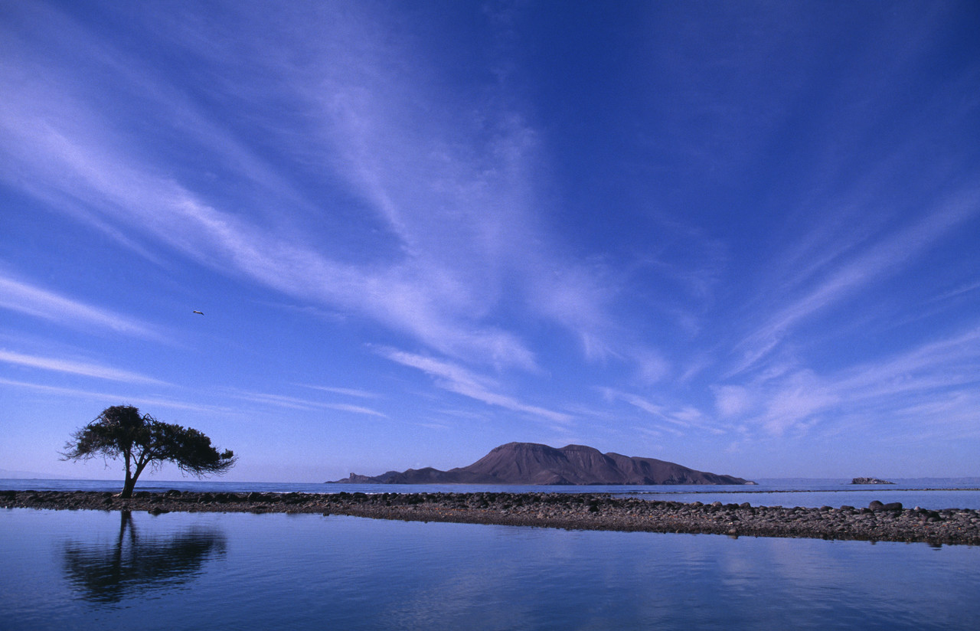
California

Slide 4
California is located in the South-west of the United States
What is the name of this ocean?
Pacific ocean

Slide 5

It has about ? million inhabitants.
GUESS!
25
45
35

Slide 6
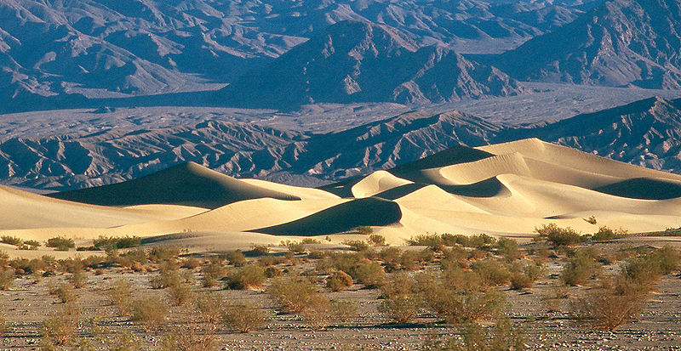
What is the Death Valley?
The driest and the hottest place in California.

Slide 7
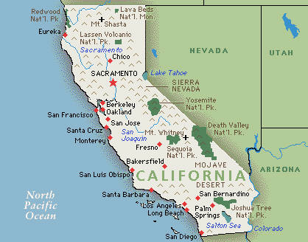
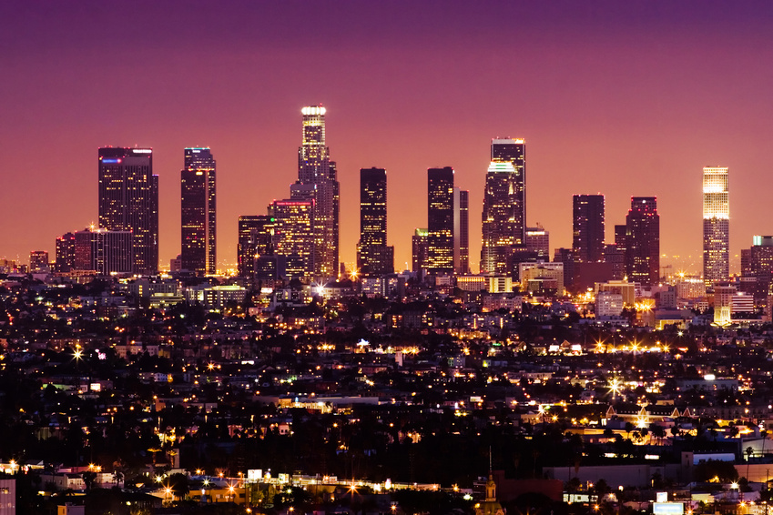
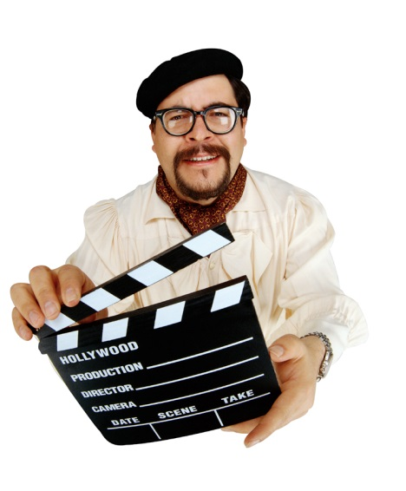
Do you know any largest cities of California?

Slide 8
What can you see in San Francisco?
Old times trams
Alcatraz (the Rock) – famous prison
The Golden Gate Bridge
Transamerica Pyramid

Slide 9
What is the capital city?
Is the largest city of California?
No, it isn´t. L.A. is
the largest.
SACRAMENTO

Slide 10
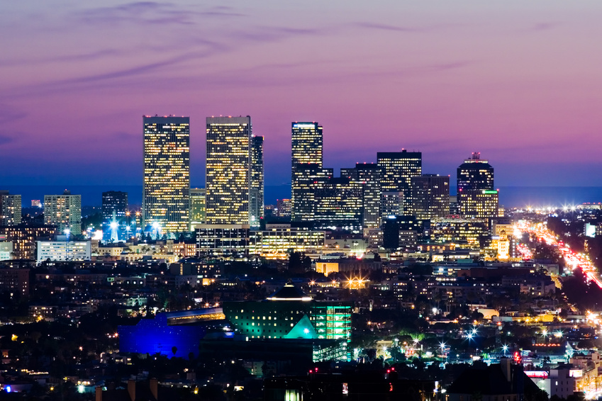
Los Angeles
It is the 2nd largest city in the USA.
It consists of several neighbourhoods
Malibu – famous beach
Hollywood – film studios (Beverly Hills)
Santa Monica

Slide 11
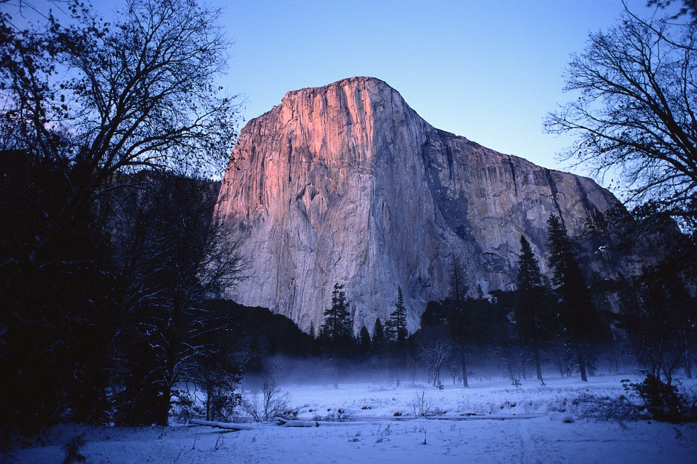
National parks
Yosemite National Park
Sequoia National Park

Slide 12
obrázky: http://office.microsoft.com
Snímek 6
WOLFGANGBEYER. de.wikipedia.org [online]. [cit. 13.8.2013]. Dostupný na WWW: http://cs.wikipedia.org/wiki/Soubor:Death_Valley_Mesquite_Sand_Dunes.jpg

